Slide 1
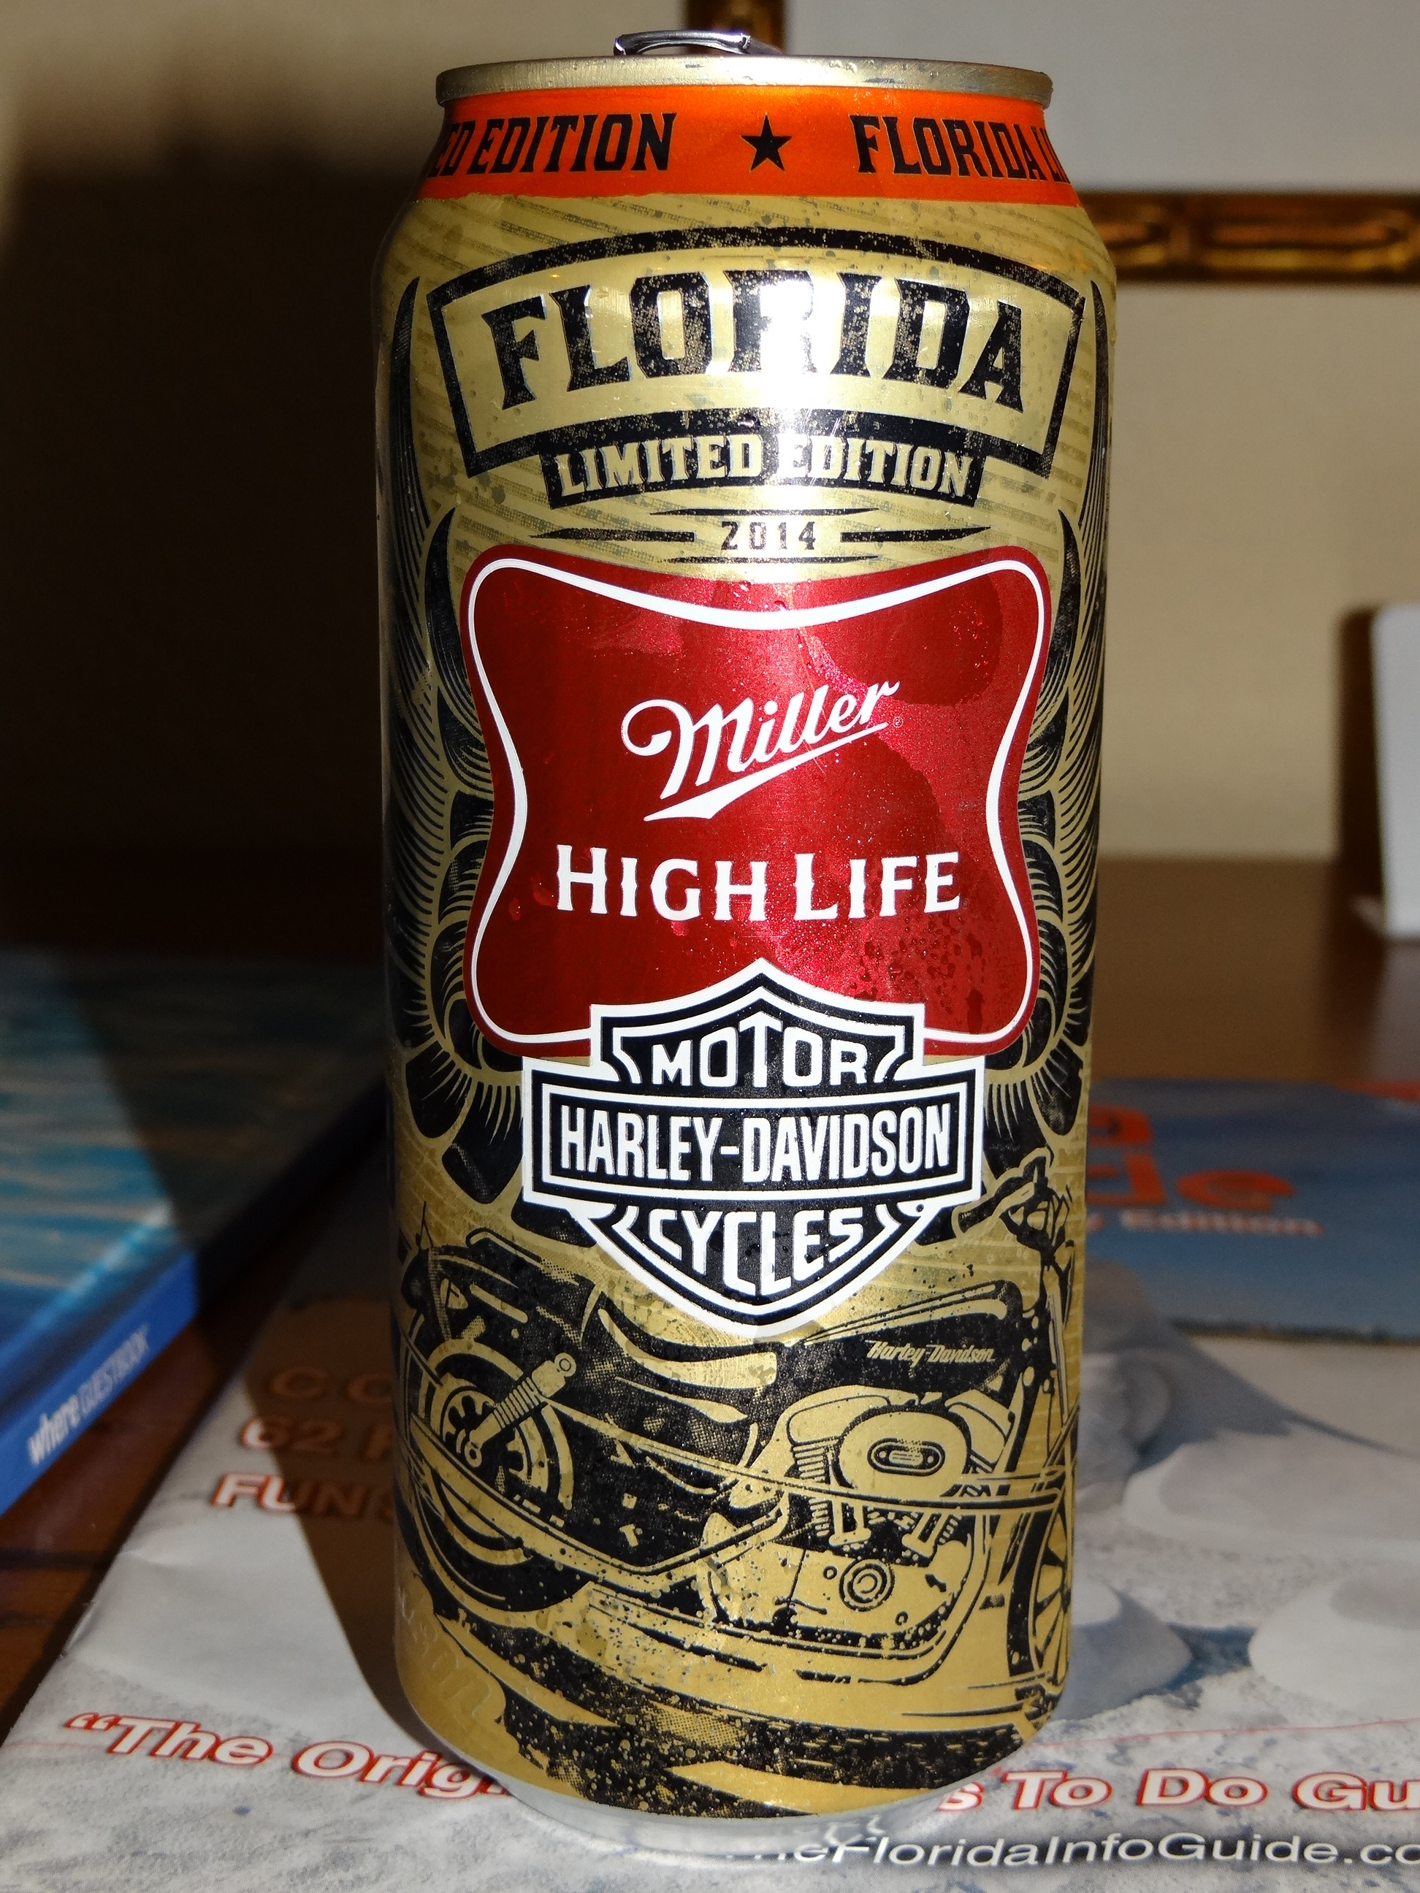
Notes:
HD sponsorise de la biere americaine blonde et légère

